Slide 1
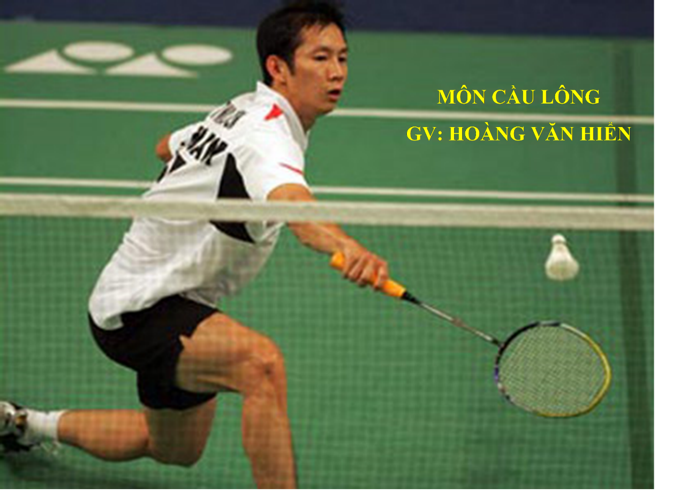
MÔN CẦU LÔNG
KỸ THUẬT HẤT CẦU TRÁI TAY

Slide 2
MỤC TIÊU - KIẾN THỨC
Nắm và thực hiện được các bộ pháp di chuyển lên lưới bên trái.
Hiểu nguyên lý và thực hành cơ bản kỹ thuật hất cầu trái tay.
Nắm được các lỗi sai cơ bản trong quá trình thực hiện.
Di chuyển đơn bước hất cầu trái tay.
Hiểu được các giai đoạn thực hiện trong kỹ thuật hất cầu – bỏ nhỏ.
Hiểu nội dung nguyên lý kỹ thuật hất cầu và bỏ nhỏ.

Slide 3
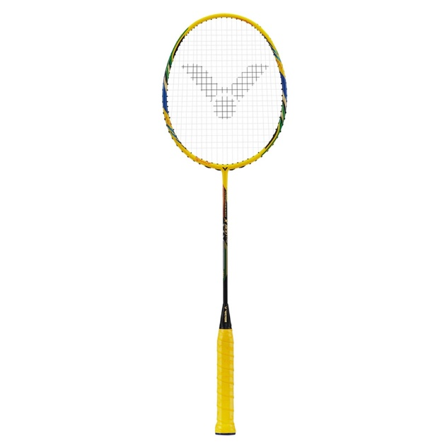
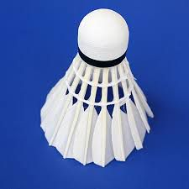
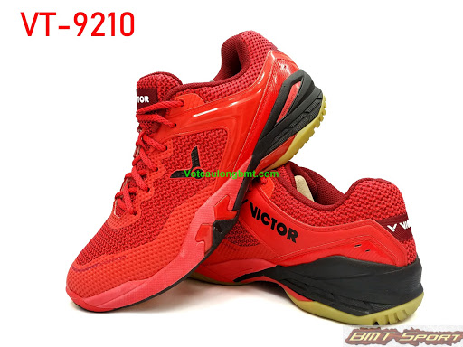
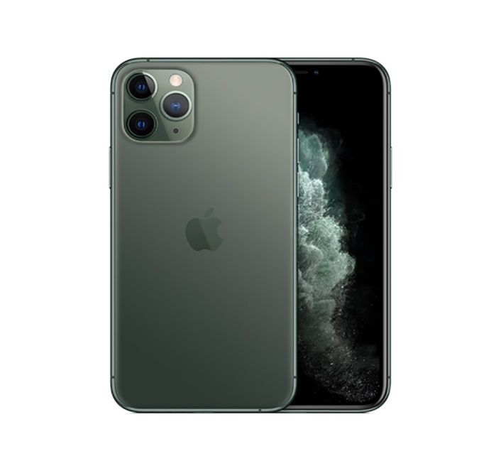

TRANG BỊ

Slide 4
NỘI DUNG
BỘ PHÁP DI CHUYỂN LÊN LƯỚI BÊN TRÁI.
KỸ THUẬT HẤT CẦU TRÁI TAY.
DI CHUYỂN ĐƠN BƯỚC HẤT CẦU TRÁI TAY.

Slide 5
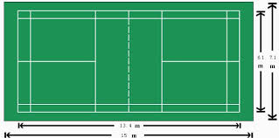
I. KỸ THUẬT DI CHUYỂN
Các vị trí trên sân:
1 – Góc phải lưới
2 – Giữa lưới
3 – Góc trái lưới
4 – Bên trái sân
5 – Phía sau bên trái
6 – Phía sau chính giữa
7 – Phía sau bên phải
8 – Bên phải sân
9 – Giữa sân
3
2
1
4
9
8
5
6
7

Slide 6
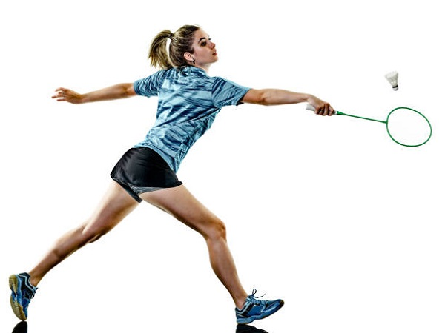
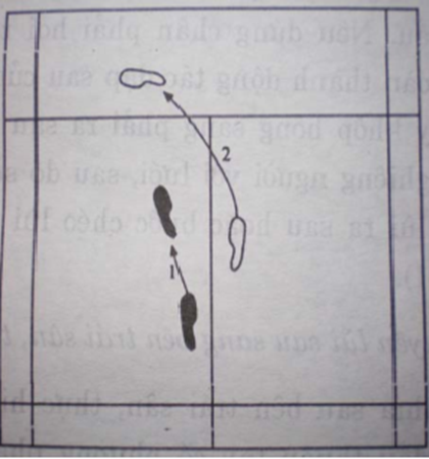
Di chuyển lên lưới bên trái:
Di chuyển đơn bước:Bước 1 bước chân thuận lên đặt trụ
Di chuyển đa bước: Bước từ 2 bước trở lên, đặt trụ bằng chân thuận.
T
P

Slide 7
DI CHUYỂN ĐƠN BƯỚC (1 BƯỚC)
Từ tư thế chuẩn bị (TTCB) giữa sân bước 1 bước chân thuận cùng tay cầm vợt chếch chéo về phía trước sang bên không thuận, lúc này chân thuận làm trụ và hạ đầu gối để giảm xung trọng lực cơ thể. Chân không thuận gần như duỗi thẳng và tiếp đất bằng mũi bàn chân.
Khi trở về thì thu lại 1 bước chân thuận trở về TTCB ban đầu.
* VD: Thuận tay phải thì chân phải bước chéo lên sang trái, thuận tay trái thực hiện ngược lại.

Slide 8
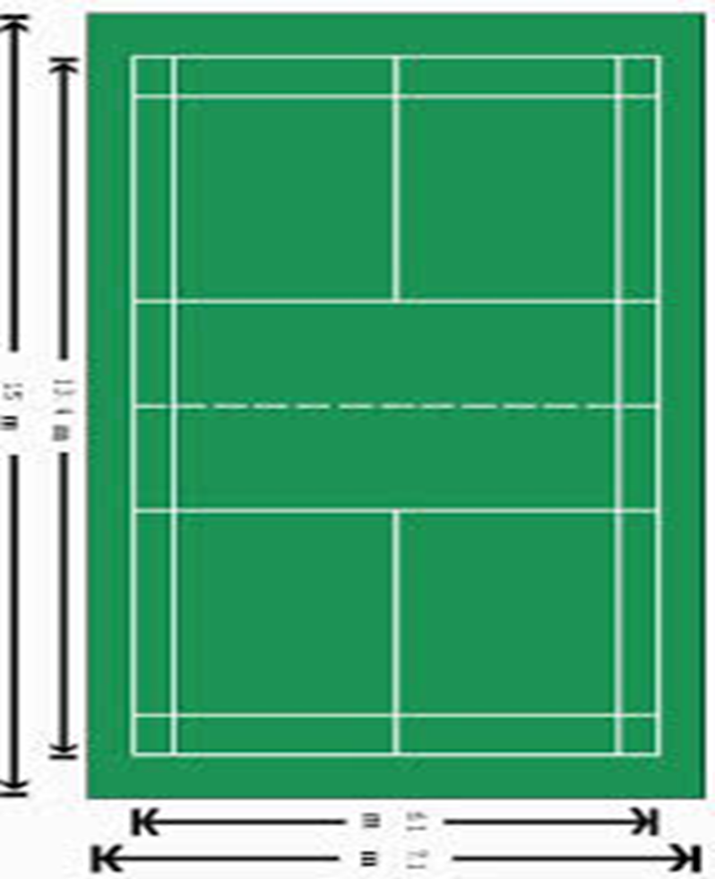
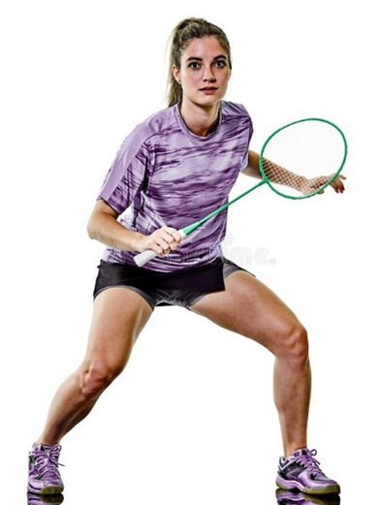
P
T
P

Slide 9
DI CHUYỂN 2 BƯỚC
Từ tư thế chuẩn bị (TTCB) giữa sân bước 1 bước chân không thuận chếch chéo về phía trước sang bên không thuận sau đó bước chân thuận lên làm trụ và hạ đầu gối để giảm xung trọng lực cơ thể. Chân không thuận gần như duỗi thẳng và tiếp đất bằng mũi bàn chân.
Khi trở về thì thu lại 2 bước chân thuận trở về trước sau đó chân không thuận trở về TTCB ban đầu.
* VD: Thuận tay phải thì chân trái bước trước sang bên không thuận, thuận tay trái thực hiện ngược lại.

Slide 10


P
T
T
P

Slide 11

MỘT SỐ LỖI SAI THƯỜNG MẮC
Đặt sai chân trụ (chân trụ luôn trùng với tay cầm vợt)
Chân trụ không hạ đầu gối.
Mũi chân trụ không hướng về góc lươi bên không thuận.
Chân trụ tiếp đất bằng mũi chân.

Slide 12
VIDEO HƯỚNG DẪN DI CHUYỂN

Slide 13
II. KỸ THUẬT HẤT CẦU TRÁI TAY
TRƯỜNG HỢP VẬN DỤNG:
Khi đối phương giao cầu hoặc đánh trả cầu vào rơi vào vị trí góc bên không thuận lưới (trái tay).
TÁC DỤNG:
- Cầu hất về cuối bên phải hoặc bên trái cuối sân đối phương, buộc đối phương phải lùi sâu về cuối sân đề thực hiện đánh trả cầu.

Slide 14
Hất cầu trái tay: Người thực hiện cầm vợt trái tay ở phía trước ngực, chân phải bước một bước dài lên phía trước bên trái, trọng tâm cơ thể rơi vào chân phải. Cùng lúc đó thì vai phải xoay về phía lưới co khuỷu đưa vợt đến cạnh vai trái. Sau đó, lấy khuỷu tay làm trục, sử dụng lực của cẳng tay vung vợt qua trước thân theo hướng từ dưới lên trên, kết hợp với việc dùng đốt thứ nhất của ngón cái ép chặt xuống mặt rộng của chuôi vợt tạo thành sức mạnh đánh cầu đi.

Slide 15
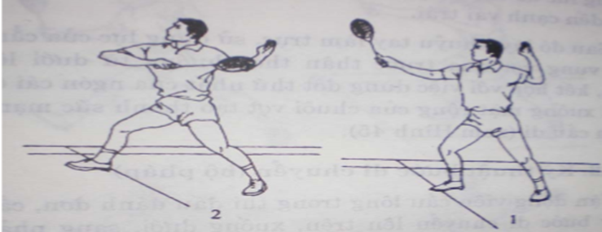
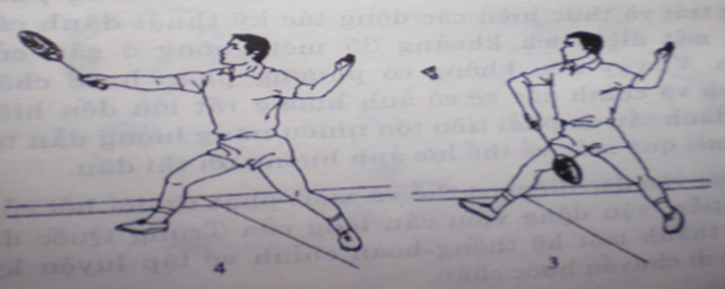

Slide 16

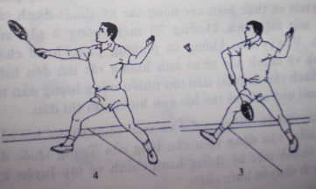
Có thể chia 3 giai đoạn thực hiện:
Giai đoạn chuẩn bị: Từ TTCB giữa sân xác định điểm rơi của cầu để di chuyển đăt chân trụ và đưa vợt vào tư thế chuẩn bị hất cầu. Người thực hiện cầm vợt trái tay ở phía trước ngực, chân phải bước một bước dài lên phía trước bên trái, trọng tâm cơ thể rơi vào
chân phải. Cùng lúc đó thì vai
phải xoay về phía lưới co
khuỷu đưa vợt đến cạnh vai
trái.

Slide 17
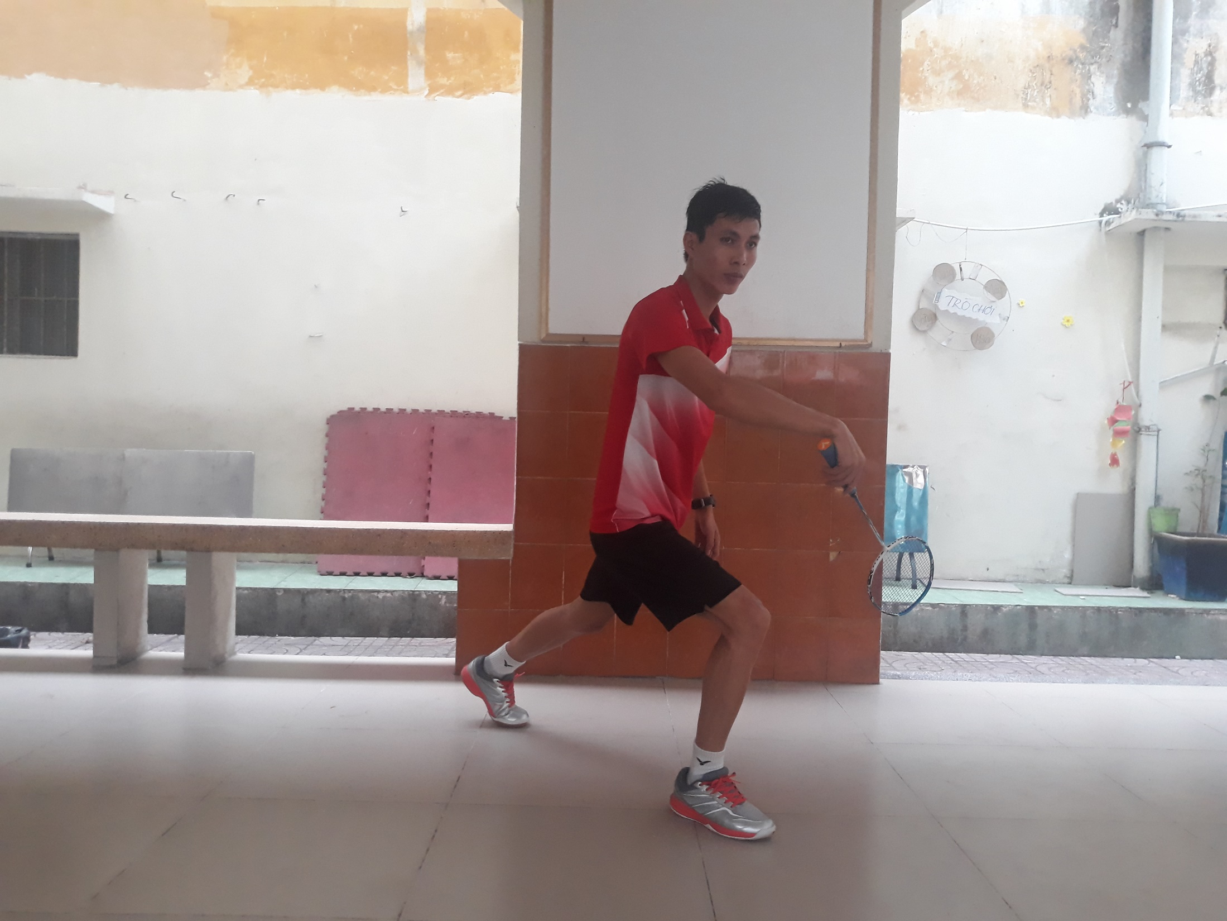

Slide 18

Giai đoạn đánh cầu: lấy khuỷu tay làm trục, sử dụng lực của
cẳng tay vung vợt qua trước thân theo hướng từ dưới lên trên, kết hợp với việc dùng đốt thứ nhất của ngón cái ép chặt xuống mặt rộng của chuôi vợt tạo thành sức mạnh đánh cầu đi.
Giai đoạn kết thúc: Vợt theo
Quán tính về trước và lên cao,
thực hiện thu vợt và chân trở
về TTCB giữa sân để chuẩn bị
cho quả đánh cầu tiếp theo.

Slide 19
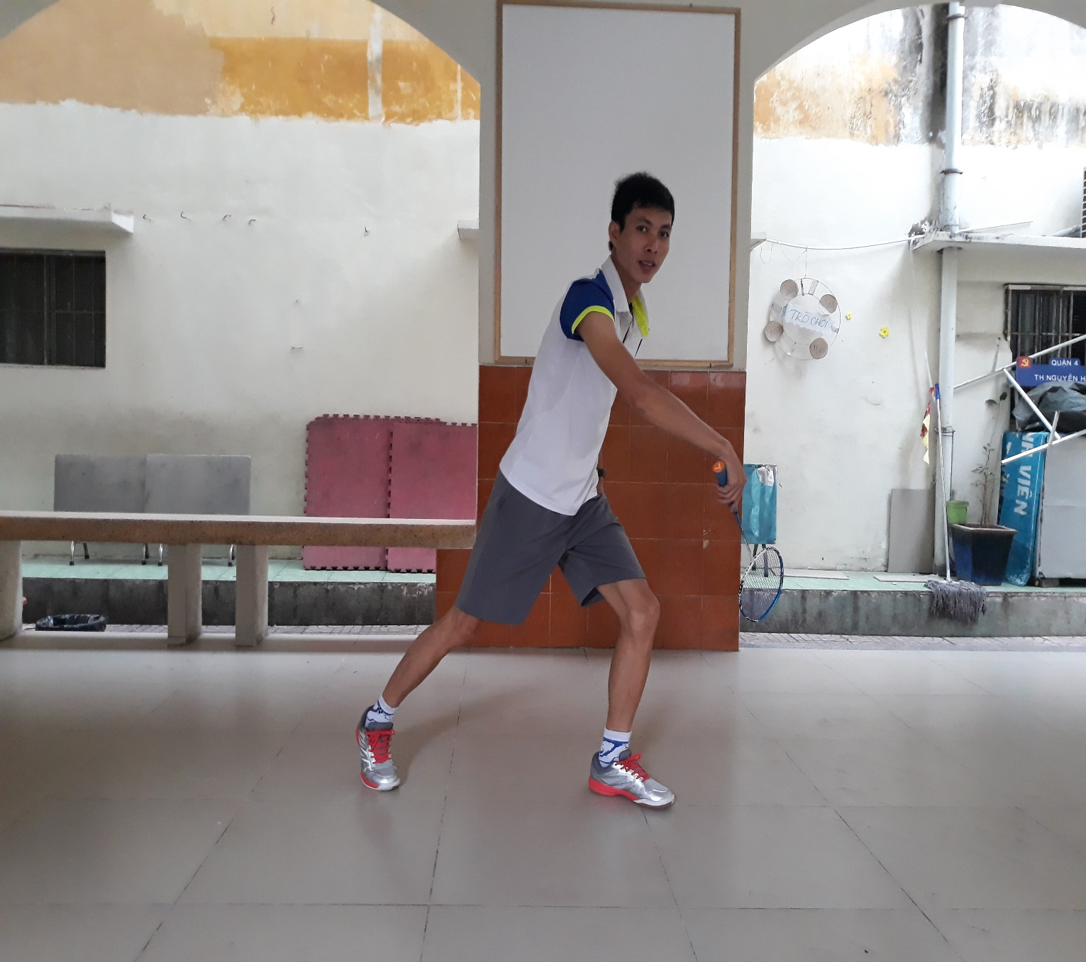
Một số lỗi sai thường mắc:
Đặt sai chân trụ.

Slide 20
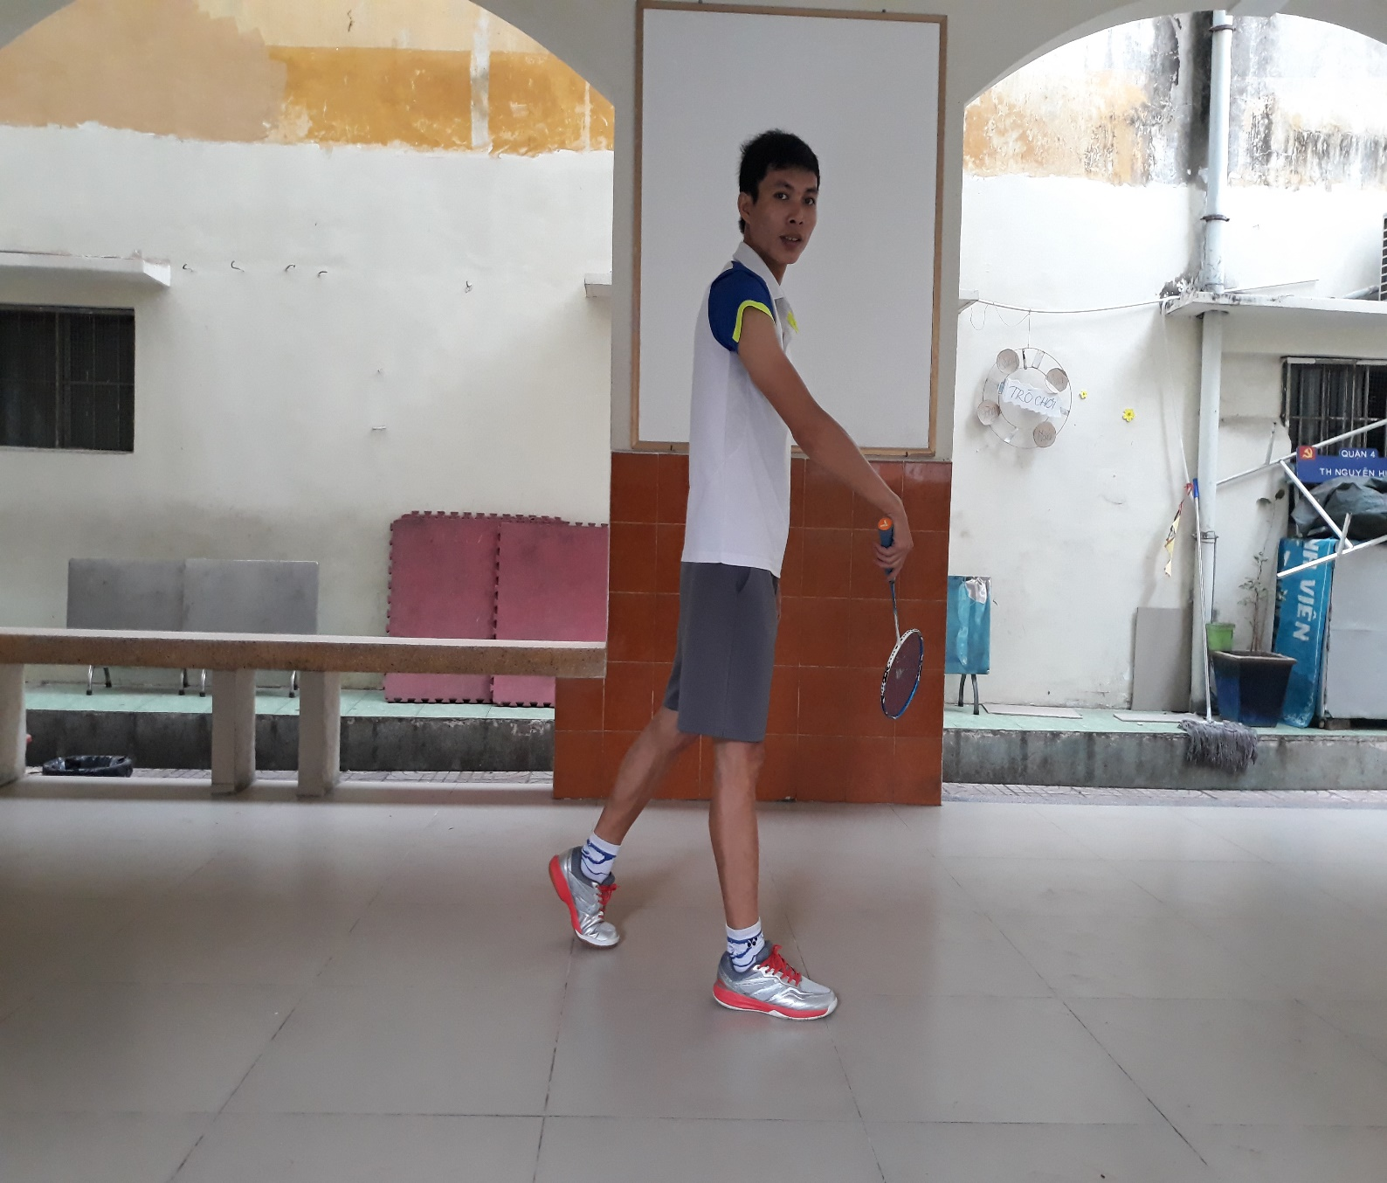
Một số lỗi sai thường mắc:
Chân trụ không hạ đầu gối để giảm xung trọng lực cơ thể.

Slide 21
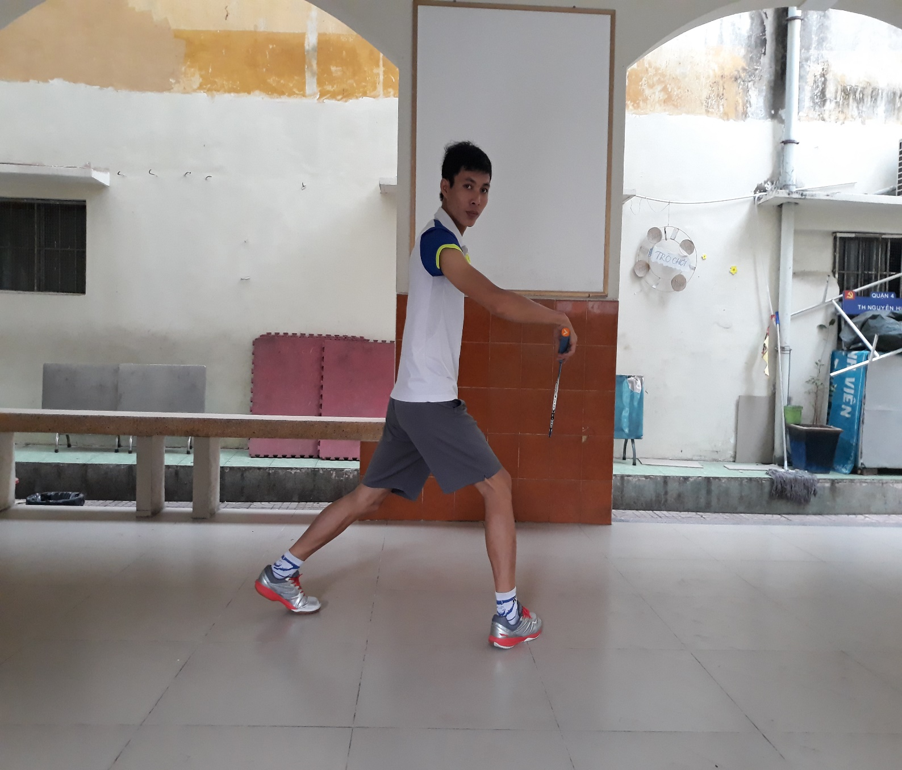
Một số lỗi sai thường mắc:
Mũi chân trụ không mở về hướng góc lưới bên không thuận.

Slide 22
Một số lỗi sai thường mắc:
Tiếp xúc cầu cao hoặc phía sau thân người.
Vợt kéo ngang từ bên không thuận sang bên thuận.
Thực hiện tiếp xúc cầu không chính diện mặt vợt làm quả cầu di chuyển đổi hướng.

Slide 23
VIDEO PHÂN TÍCH KỸ THUẬT

Slide 24
VIDEO HƯỚNG DẪN BÀI TẬP
1- Tại chổ thực hiện không cầu
2- Đặt chân trụ mô phỏng động tác tay không cầu.
3- Di chuyển đơn bước hất cầu

Slide 25
THỰC HÀNH QUAY VIDEO

Slide 26
CÂU HỎI ÔN TẬP
Nội dung 1: Phân tích các giai đoạn kỹ thuật hất cầu thuận tay?
Nội dung 2: Trường hợp vận dụng, tác dụng? Thực hiện di chuyển đa bước hất cầu thuận tay và đơn bước hất cầu trái tay?

Slide 27
MÔN CẦU LÔNG
CẢM ƠN CÁC BẠN THAM GIA BUỔI HỌC
CHÚC CÁC BẠN NHIỀU SỨC KHỎE VÀ ĐẠT KẾT QUẢ TỐT.

